Slide 1
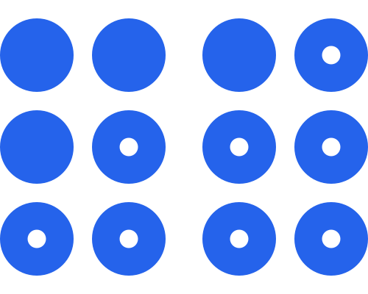





NLP
추천시스템
벡터 표현
밀집벡터 vs 희소벡터
데이터 표현의 두 가지 핵심 방식 이해와 활용 전략
S
D
희소벡터 (Sparse)
밀집벡터 (Dense)
대부분이 0인 고차원
실수값으로 채워진 저차원
OBJECTIVE 1
OBJECTIVE 2
OBJECTIVE 3
벡터 표현의 기본 개념
두 벡터의 특징 비교
최적의 활용 전략 도출
01
Intro
02
희소벡터(Sparse)
03
밀집벡터(Dense)
04
비교 및 활용

Slide 2







CONCEPT
| 02. Sparse Vector
희소벡터 (Sparse Vector)
희소 행렬 시각화
벡터의 차원은 매우 크지만(High-dimensional), 대부분의 요소가 0으로 채워져 있는 벡터 표현 방식
주요 특징
직관적 해석 (Interpretability)
차원의 저주
각 차원이 특정 단어나 속성과 1:1 매칭되어 의미 파악 용이
불필요한 0 값이 많아 공간 낭비 및 연산 비효율 발생 가능
One-hot Encoding 예시
Vocabulary Size: 10,000
값의 분포 (Value Distribution)
단어: "사과(Apple)"
[0, 0, ...,
1
, 0, ..., 0]
Index: 342
# TF-IDF
# Bag-of-Words
# 검색엔진 역색인
Intro
02
희소벡터(Sparse)
03
밀집벡터(Dense)
04
비교 및 활용

Slide 3





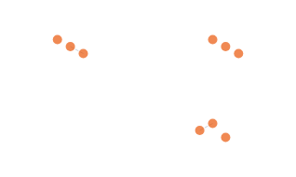


밀집 행렬 시각화 (Heatmap)
CONCEPT
| 03. Dense Vector
밀집벡터 (Dense Vector)
벡터의 차원을 줄이고, 모든 요소를 실수값으로 채워 단어의 의미를 응축하여 표현한 임베딩(Embedding) 방식
주요 특징 및 장점
의미 일반화 (Generalization)
유사도 연산 용이
비슷한 의미의 단어는 벡터 공간에서 가깝게 위치
코사인 유사도 등을 통해 단어 간 관계 추론 가능
임베딩 공간 군집화
Word Embedding 예시
Dimension Size: 50~1024 (Low)
단어: "사과(Apple)"
[0.12, -0.45, 0.88, 0.03, -0.19, 0.67, ..., -0.32]
# Word2Vec
# GloVe
# BERT/GPT
*의미론적 유사성에 따라 벡터 공간상에 배치됨
Intro
희소벡터
03
밀집벡터(Dense)
04
비교 및 활용

Slide 4




















COMPARISON
| 04. Summary & Application
희소 vs 밀집: 비교와 활용 전략
목적에 따른 적절한 표현 방식 선택이 성능의 핵심
상세 비교 분석
희소
밀집
희소벡터 선택 (Best for...)
비교 항목
희소벡터 (SPARSE)
밀집벡터 (DENSE)
정확한 키워드 매칭이 필수적인 검색
차원 (Dimension)
고차원 (수만~수백만)
저차원 (수십~수천)
학습 데이터가 부족하거나 리소스 제한
메모리 효율
0값 압축 시 효율적
고정 크기로 예측 가능
비압축 시 낭비 심함
모든 값이 실수 (Float)
밀집벡터 선택 (Best for...)
해석 가능성
직관적 (단어 매칭)
블랙박스 (난해함)
문맥과 의미 파악이 중요한 챗봇/AI
주요 매칭
키워드 일치 (Exact)
의미적 유사성 (Semantic)
이미지, 음성 등 멀티모달 데이터 처리
DATA TRANSFORMATION PIPELINE
Applications
Semantic Search
Recommendation
Sparse Vector
Embedding Model
Dense Vector
Raw Data
One-hot / TF-IDF
Word2Vec / BERT
Text / Logs
Dimensionality: High
Dimensionality: Low
Chatbot / LLM
Clustering
최근에는 두 방식을 결합한
Hybrid Search
가 대세!
Intro
희소벡터
밀집벡터
04
비교 및 활용

